Slide 1












PENGENALAN DATA DAN PERKAKAS ANALISIS DATA
PPL PPG UNESA

Slide 2

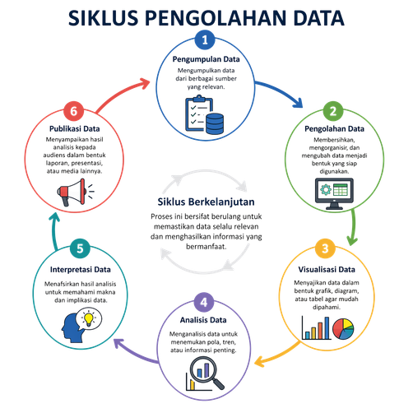
Data
Data berasal dari kata datum = sesuatu yang diberikan
Data adalah sekumpulan informasi/keterangan dari hasil pengamatan
Data mentah perlu diolah agar menjadi informasi bermakna
Contoh:
Data karyawan: NIP, nama, alamat
Data barang: ID barang, harga, stok
Siklus Pengolahan Data

Slide 3
Analisis Data
Perkakas Analisis Data
Analisis data adalah proses mengolah data untuk menemukan informasi berguna sebagai dasar pengambilan keputusan.
Google Colab
Platform online untuk menulis dan menjalankan program Python secara langsung melalui browser.
Python
Bahasa pemrograman yang digunakan untuk mengolah, menghitung, dan menganalisis data secara otomatis.

Slide 4

Langkah Masuk Google Colab
01
Buka colab.research.google.com
02
Login menggunakan akun Gmail
03
Klik New Notebook untuk mulai menulis kode

Slide 5

COBA LAKUKAN
Coba tuliskan kode Python berikut di Google Colab:
print("Halo... ini program pertamaku")
Klik tombol Run untuk menjalankan kode.
01
02
Hasil seperti apa yang kamu dapatkan?

Slide 6
TERIMA
KASIH

